Slide 1




Robot Delta
Projet mécatronique
- Soutenance finale -

Slide 2

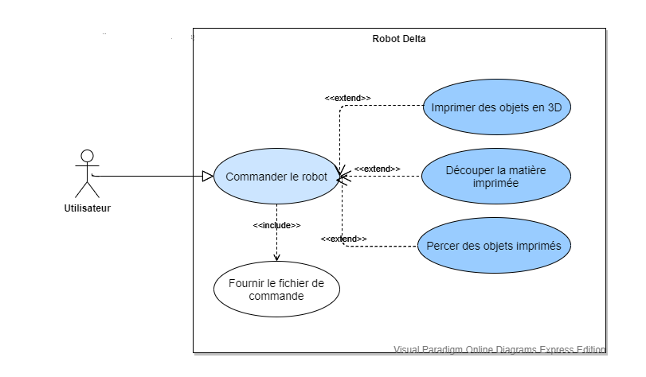
| Diagramme Use-Case

Slide 3
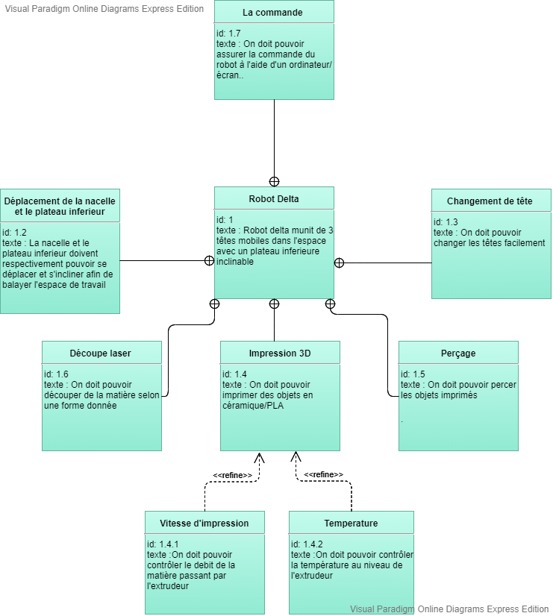
| Diagramme d’exigences

Slide 4
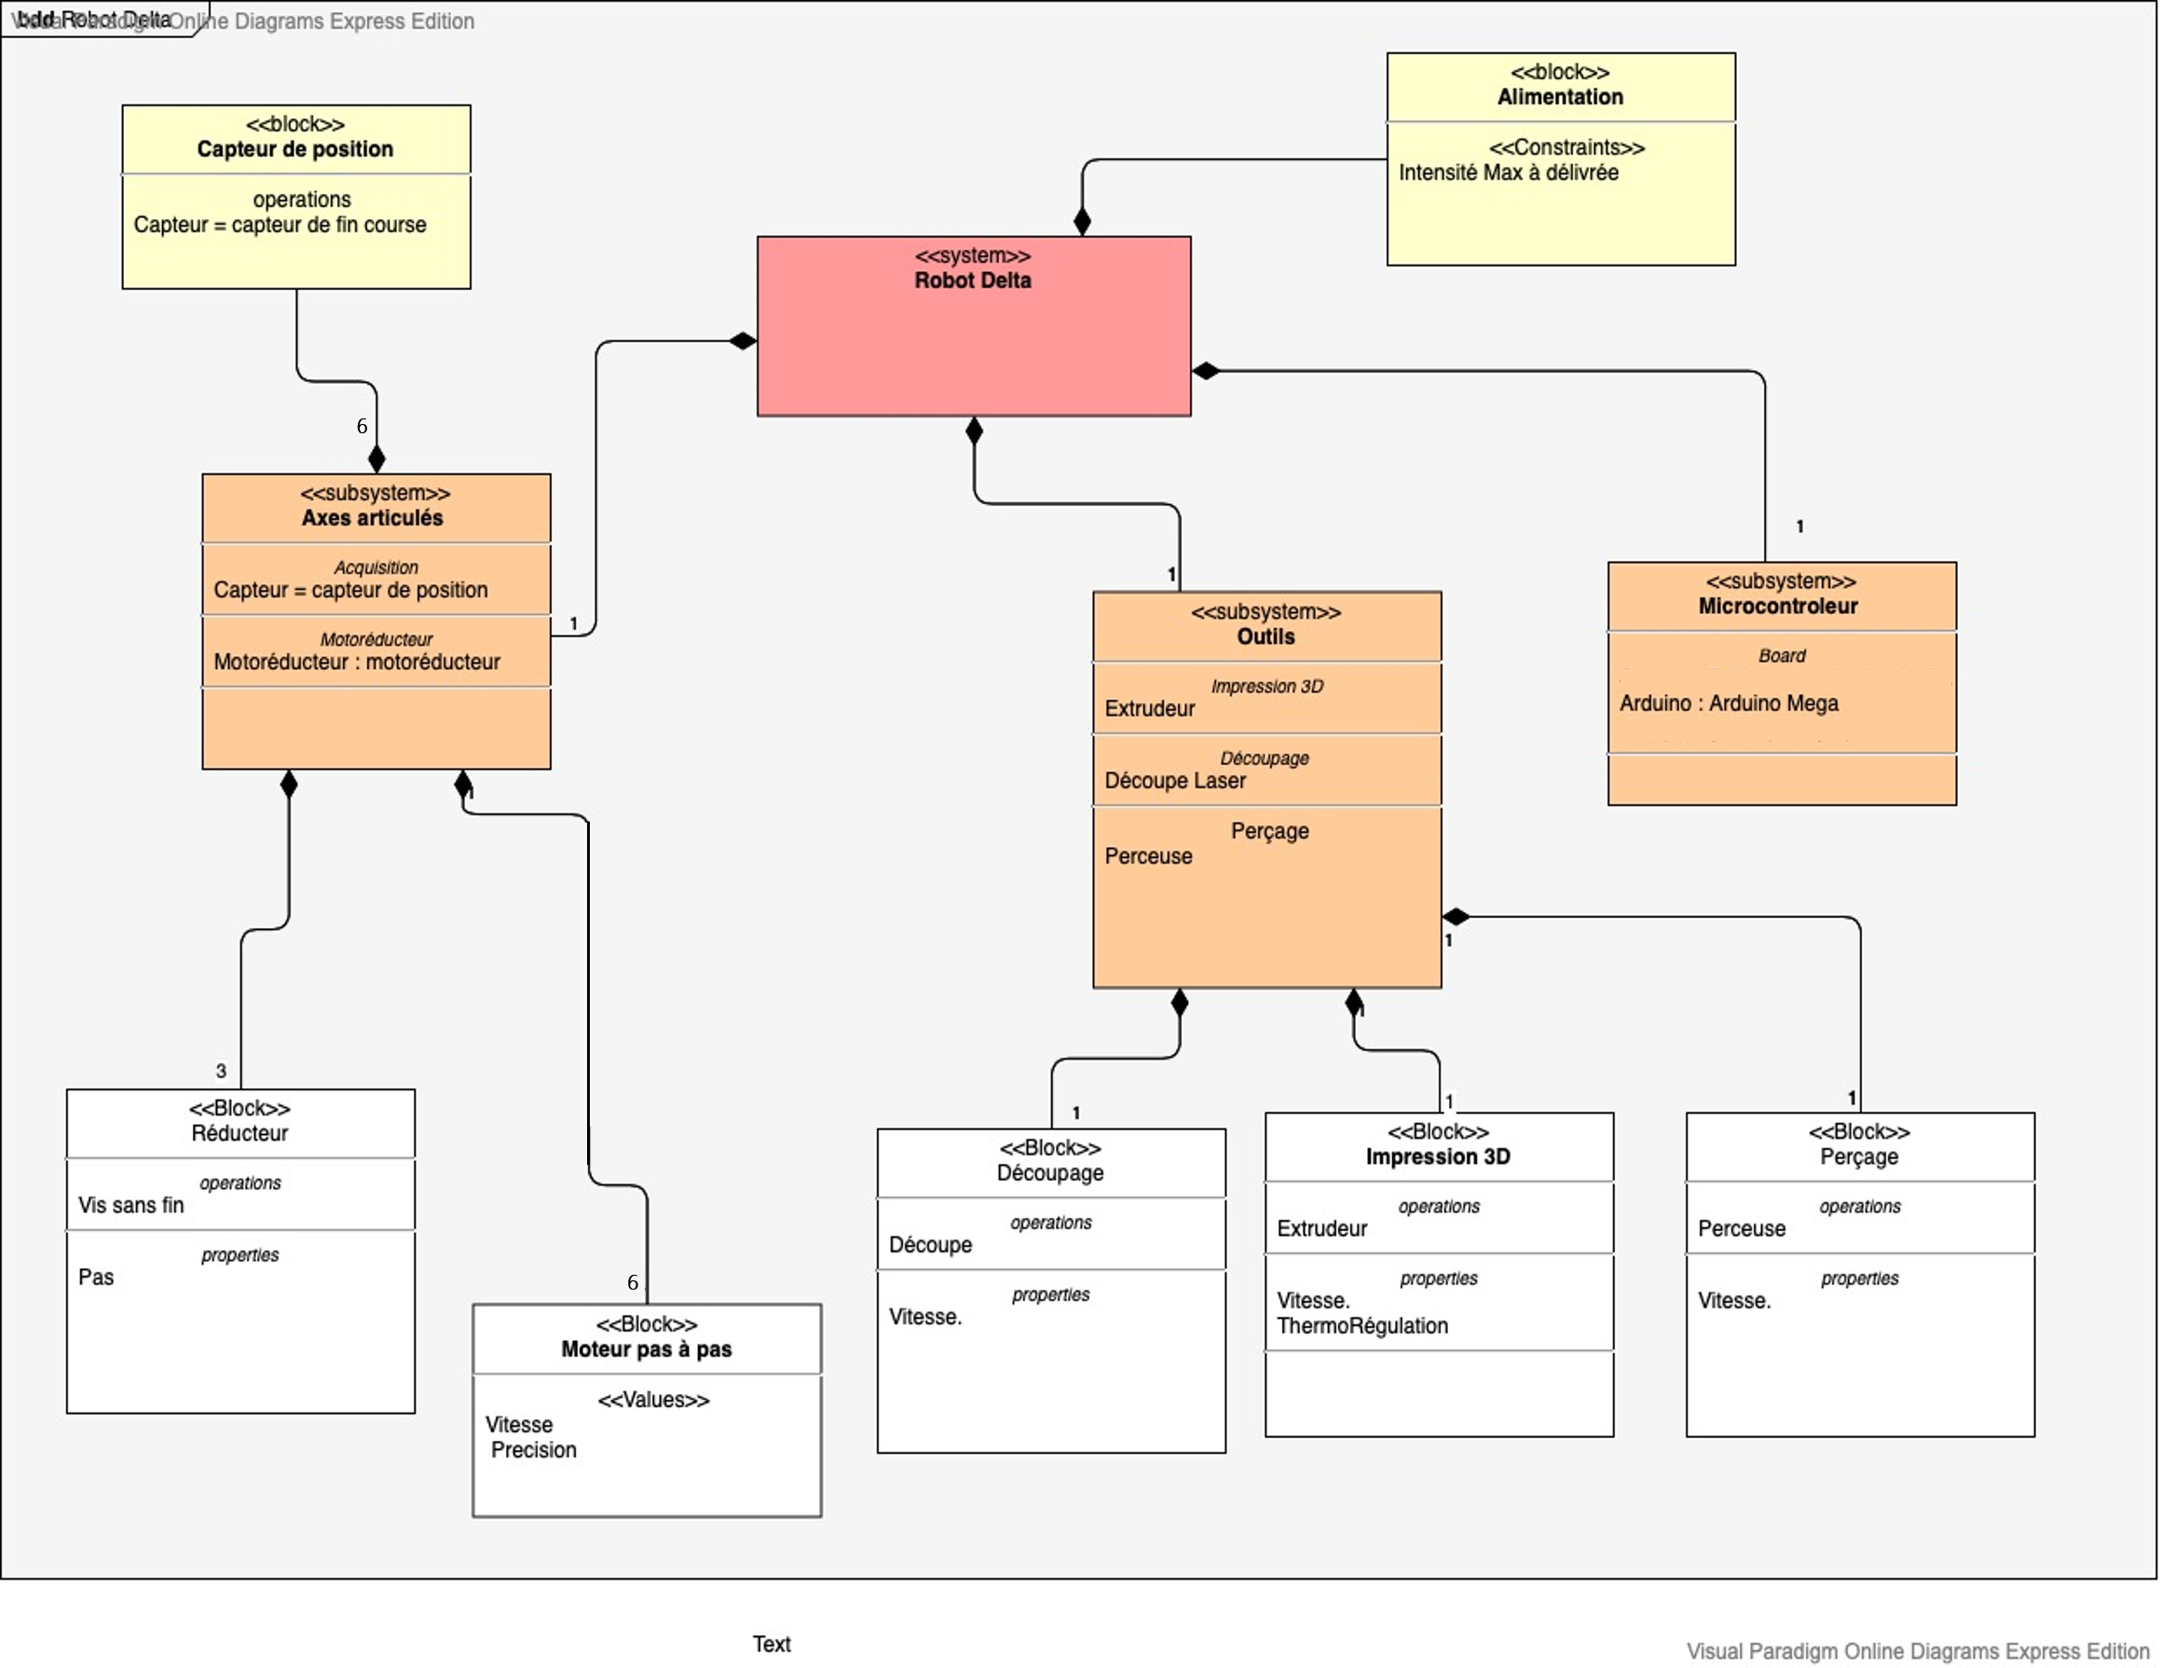
| Diagramme BDD

Slide 5
| Cahier des charges
Espace de travail
Plateau
Impression 3D
80 cm de diamètre et 120 cm de hauteur
Inclinaison de 15 degrés
Avec différents matériaux, dont PLA et argile

Slide 6
| Quels problèmes?
01
02
03
04
Plateau
Commande
Précision
Impression
Le plateau ne pouvait pas être commander et ne pouvait pas réaliser l’inclinaison de 15°
Le plateau et la nacelle ne pouvait pas être commandés simultanément
La précision de la nacelle étant très faible pour réaliser une impression
Manque/absence de matériel

Slide 7
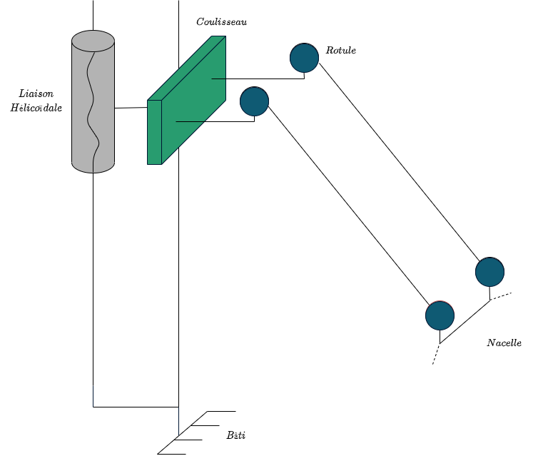
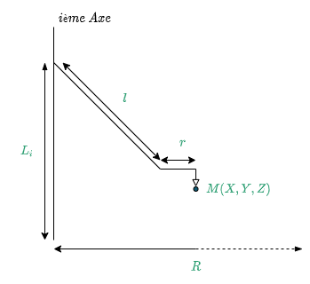
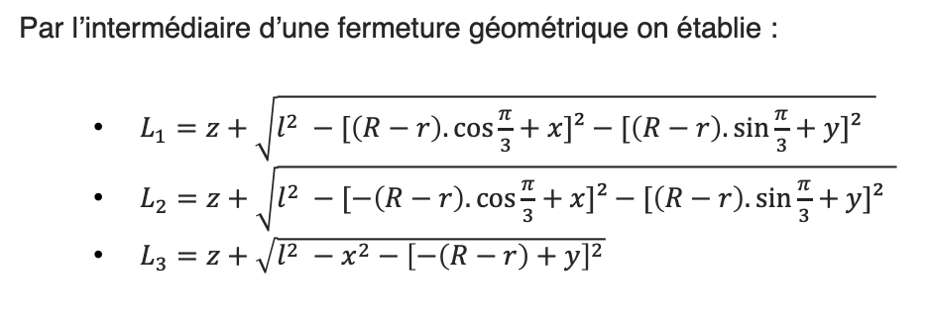
| Équation de la nacelle
Schéma cinématique :
Liaison hélicoïdale entrainée par des moteurs pas à pas
Translation verticale du coulisseau assuré par la liaison hélicoïdale
Nacelle attaché au coulisseau par l’intermédiaire de rotules
Schéma cinématique de la nacelle
Par l’intermédiaire d’une fermeture géométrique on établie :
$L_{1}=z+\sqrt{l^{2} −[\left(R−r\right).\cos{\frac{π}{3}+x]²−[\left(R−r\right).\sin{\frac{π}{3}+y]² }}}$
$L_{2}=z+\sqrt{l^{2} −[−\left(R−r\right).\cos{\frac{π}{3}+x]²−[\left(R−r\right).\sin{\frac{π}{3}+y]² }}}$
$L_{3}=z+\sqrt{l^{2} −x^{2}−{\left[−\left(R−r\right)+y\right]}^{2}}$
Vue de côté d’un axe donnée

Slide 8
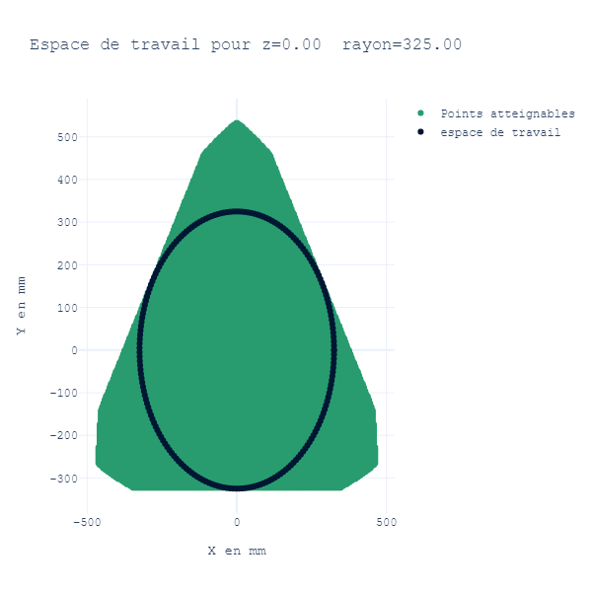
| Simulation des équations
Objectif : Déterminer l’ensemble des points atteignable par la nacelle
Pour un point donné, on vérifie qu’il est atteignable :
Théoriquement : les équations bien définies
Pratiquement :
Ne dépasse pas la longueur des axes
Rester à l’intérieur des frontières du robot
Remarque :
Espace de travail et invariant par translation verticale
Les dimensions actuelles ne permettent pas un rayon d’espace de travail de 400mm

Slide 9
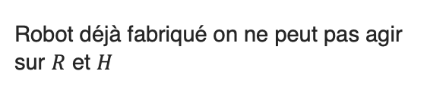
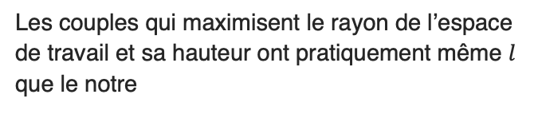
| Dimensionnement de la nacelle
Robot déjà fabriqué on ne peut pas agir sur $R$ et $H$
01
Les seuls paramètres qui peuvent être modifiés sont r et l
02
Les couples qui maximisent le rayon de l’espace de travail et sa hauteur ont pratiquement même $l$ que le notre
03
On va donc agir sur le rayon de la nacelle
04

Slide 10
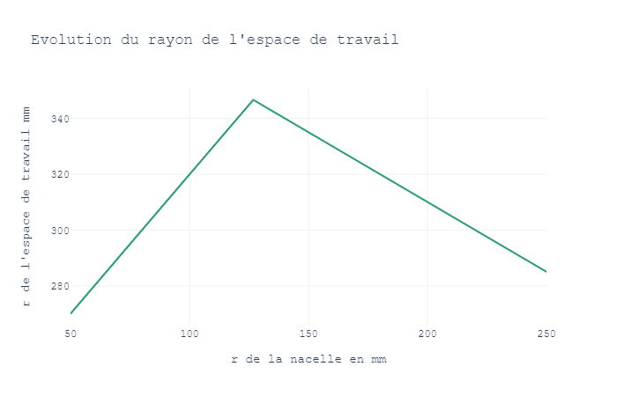
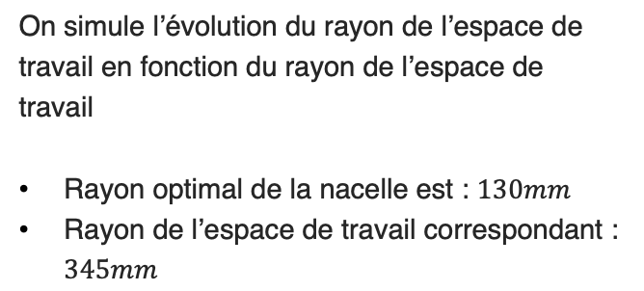
| Rayon optimal de la nacelle
On simule l’évolution du rayon de l’espace de travail en fonction du rayon de l’espace de travail
Rayon optimal de la nacelle est : $130mm$
Rayon de l’espace de travail correspondant : $345mm$
Simulation du rayon de l’espace de travail en fonction du rayon r

Slide 11
| Schéma cinématique

Slide 12
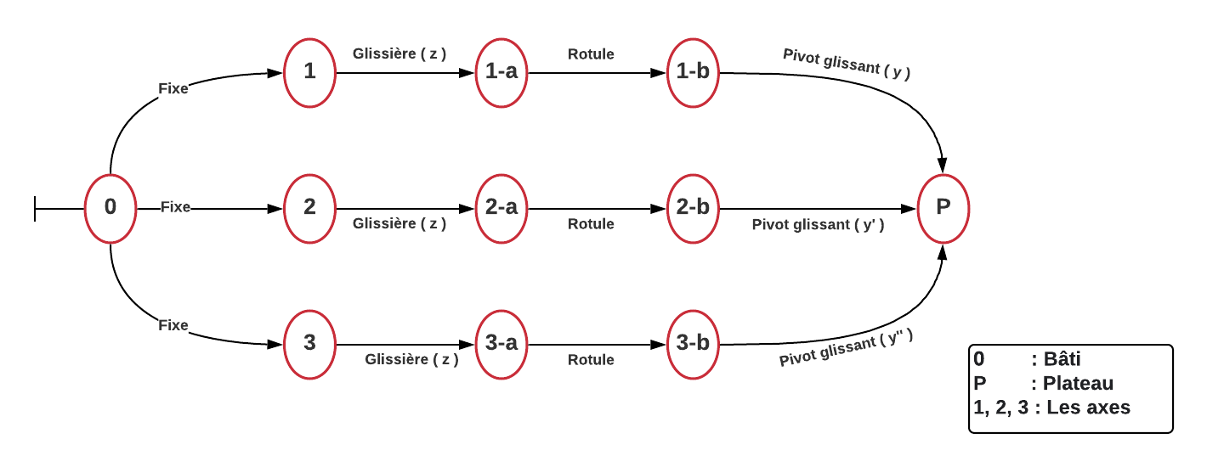

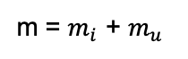
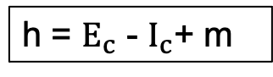
| Étude hyperstatique
| Schéma des liaison
| Étude cinématique
h = $E_{c}$ - $I_{c}$+ m
h = 0
m = $m_{i}$ + $m_{u}$

Slide 13
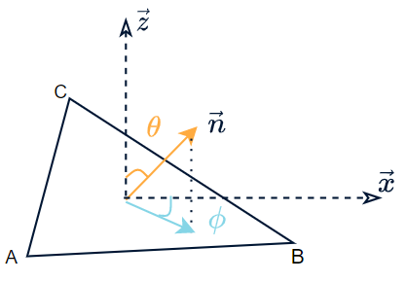
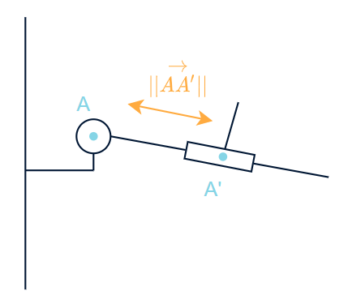
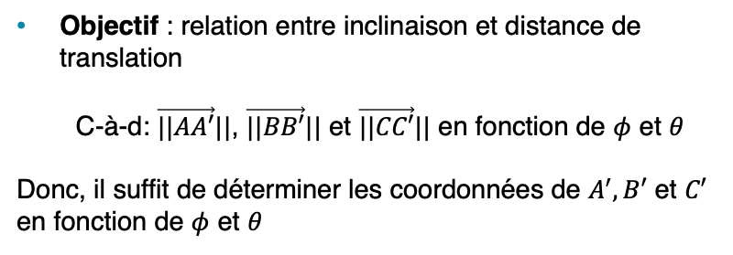
| Dimensionnement des pivot-glissants
Objectif : relation entre inclinaison et distance de translation
C-à-d: $\vec{||AA′}||$, $\vec{||BB′}||$ et $\vec{||CC′}||$ en fonction de $φ$ et $θ$
Donc, il suffit de déterminer les coordonnées de $A^{′}, B′$ et $C′$ en fonction de $φ$ et $θ$
Paramétrage de l’inclinaison
Modélisation de la distance de translation

Slide 14
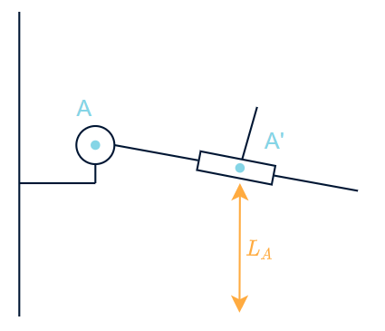
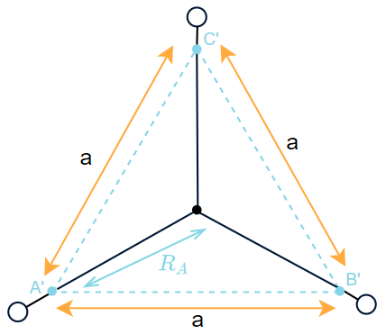
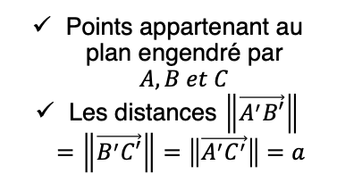
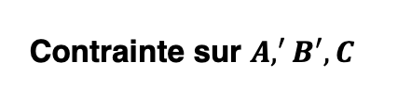
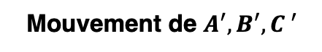
| Simulation distance de translation – inclinaison
| Démarche:
Contrainte sur $A,^{′}B^{′}, C$
Système d’équations
Mouvement de $A^{′}, B^{′}, C ′$
Résolution numérique d’un système à 6 équations.
Simulation des translation compte tenu des sens de rotation
Vertical
Horizontal suivant une direction passant par le centre du robot
Points appartenant au plan engendré par $A, B et C$
Les distances $\left\|\vec{A^{′}B′}\right\|=\left\|\vec{B^{′}C′}\right\|=\left\|\vec{{A^{′}C}^{′}}\right\|=a$
01
02
03

Slide 15
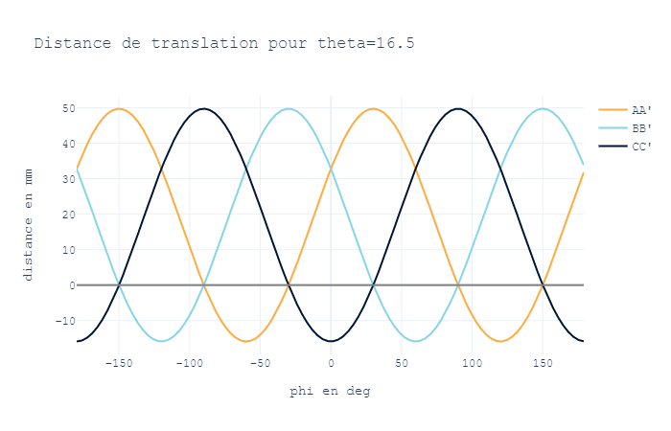
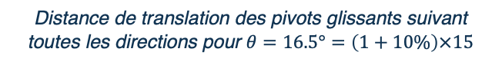
| Simulation distance de translation – inclinaison
| Simulation numérique:
Observation:
L’évolution des translations et la même pour les trois axes (avec un déphasage près).
Lors de l’inclinaison on peut aussi bien se rapprocher que de s’éloigner des rotules
Conclusion:
Translation antérieure de 1.6 cm et postérieur de 5 cm permet d’obtenir une translation de 15 °
Distance de translation des pivots glissants suivant toutes les directions pour $θ=16.5°=\left(1+10\%\right)×15$

Slide 16
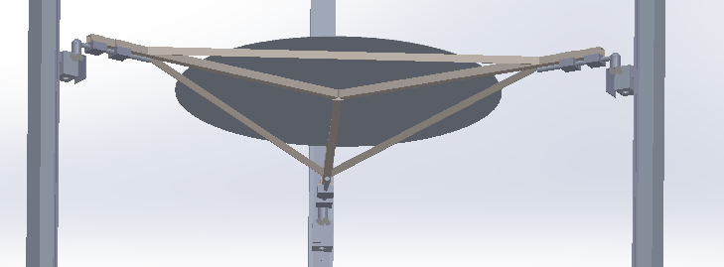
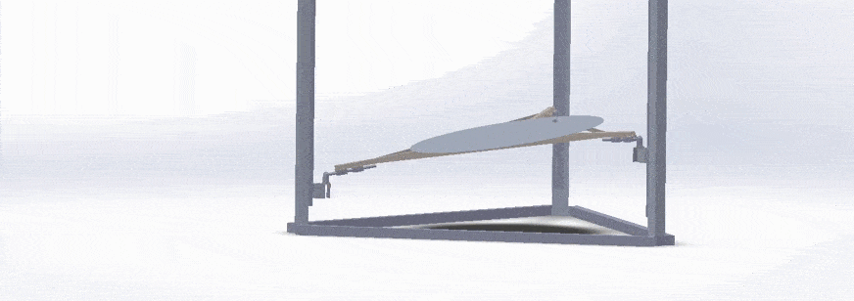
| Mouvement du plateau

Slide 17
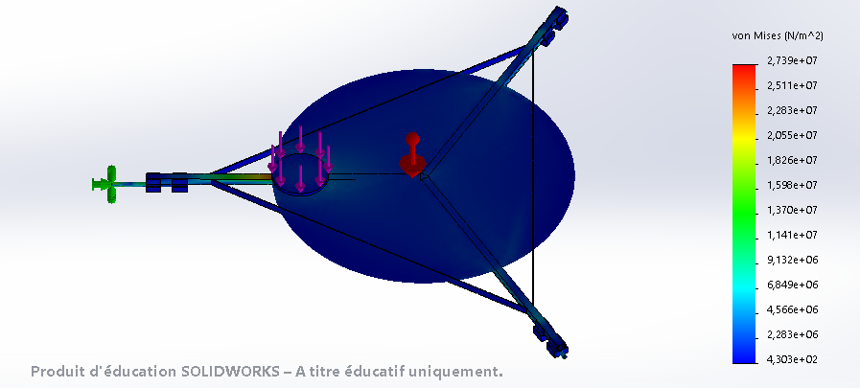
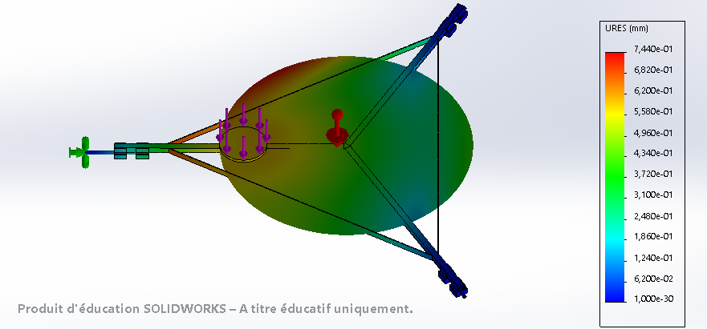
| Simulation des déformations
| Liaisons :
Effort appliqué: 10Kg de charge + poids du plateau
Configuration inclinaison 15 degrés
Limite élasticité :
Aluminium : 2,7e+07 N/m^2
Acier : 65e+07 N/m^2

Slide 18
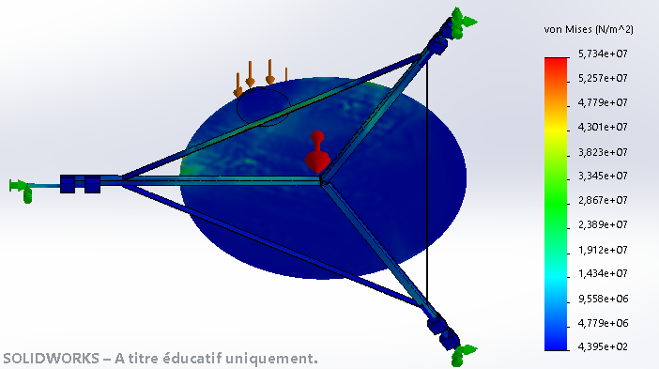
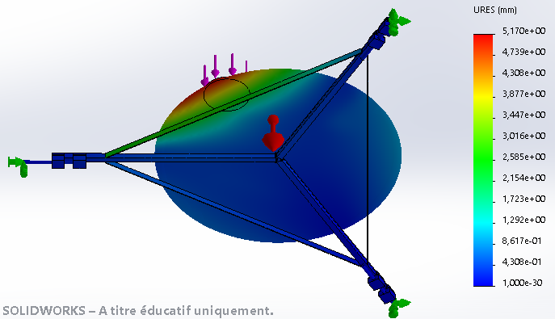
| Simulation des déformations
| Plateau :
Effort appliqué: 10Kg de charge + poids du plateau
Configuration inclinaison 15 degrés
Limite élasticité :
Aluminium : 2,7e+07 N/m^2
Acier : 65e+07 N/m^2

Slide 19
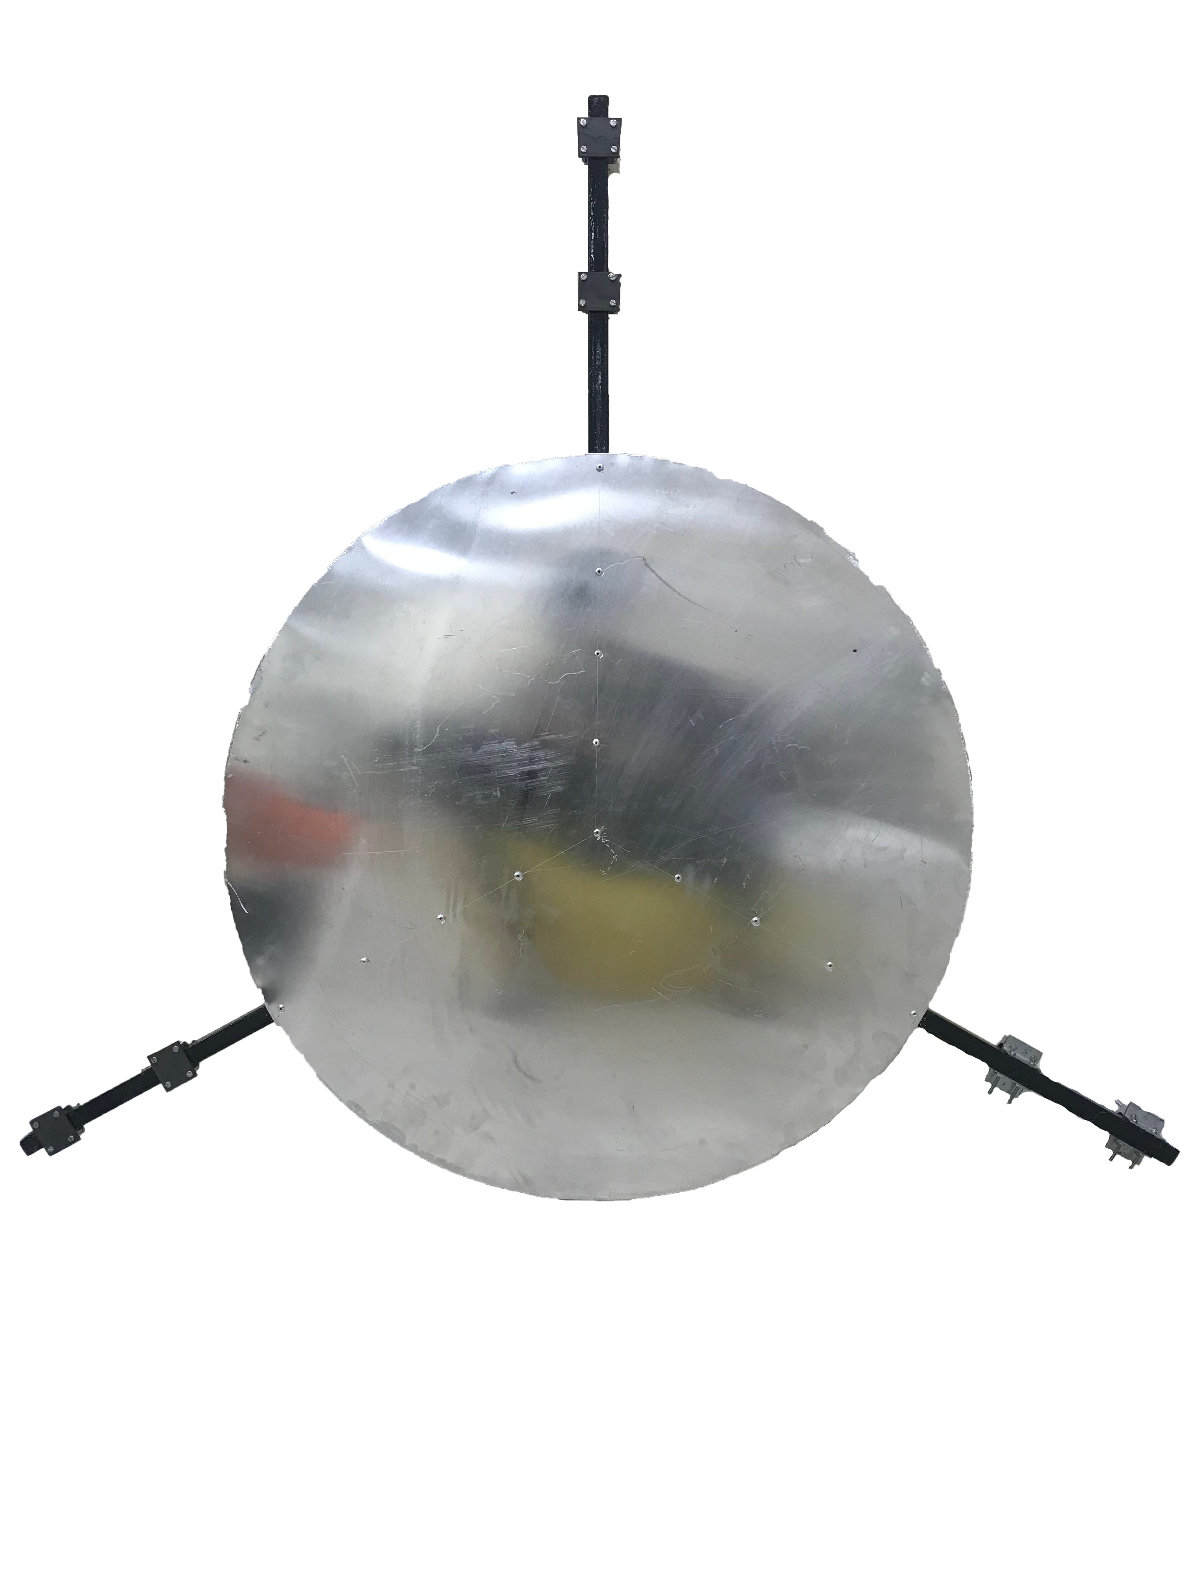
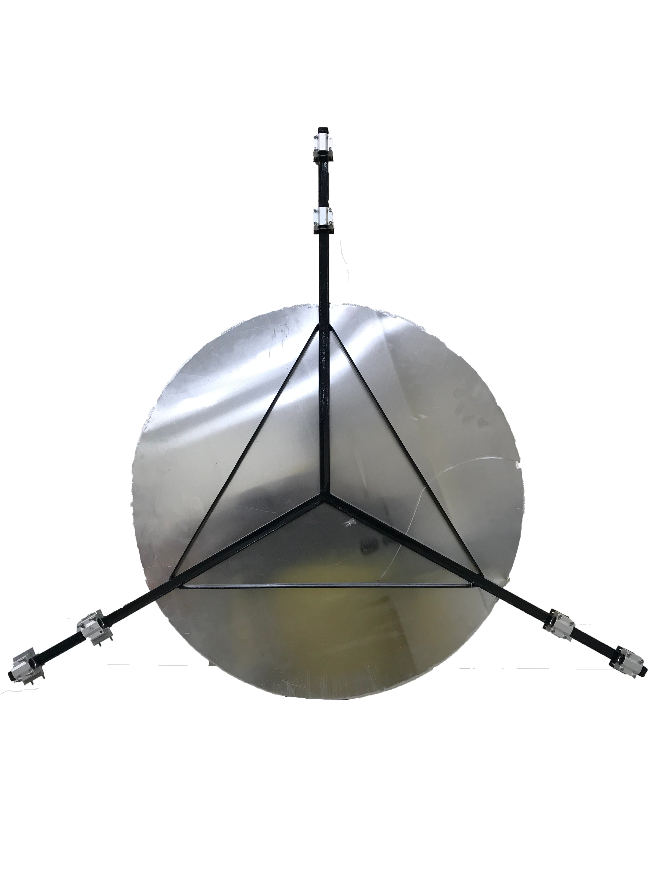
| Construction du plateau
| Plateau complet :
Vue de dessus
Vue de dessous

Slide 20
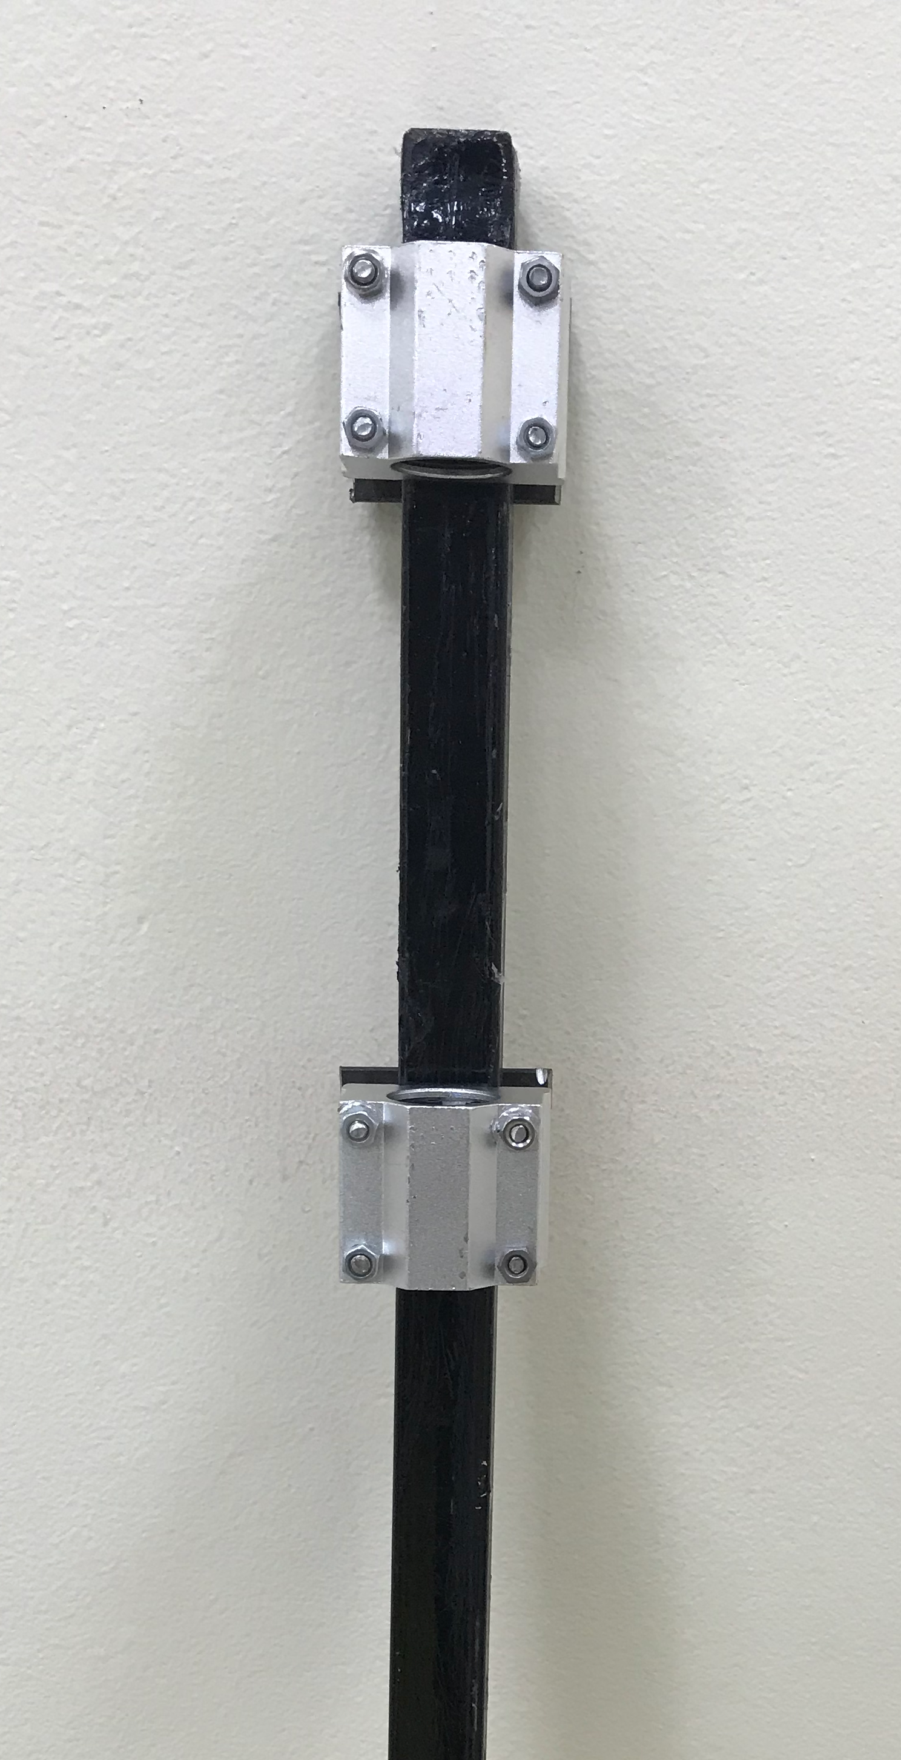
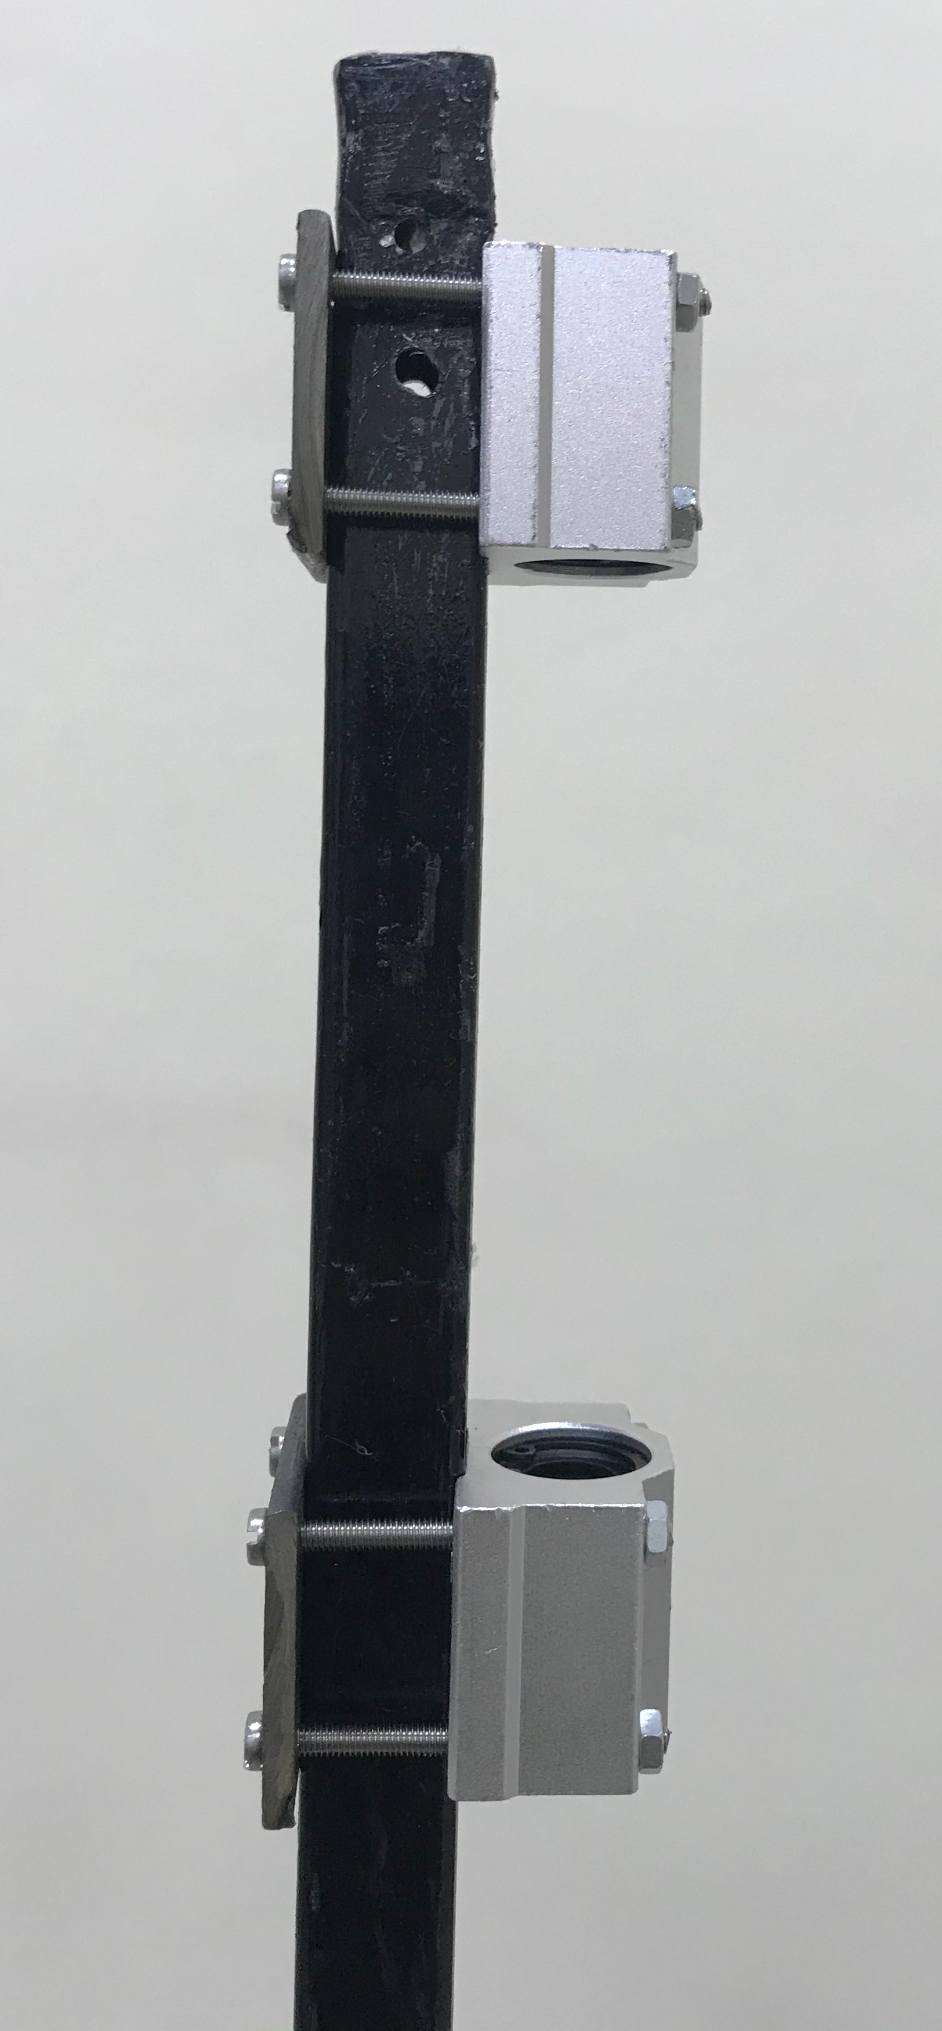
| Construction du plateau
| La glissière – douilles à billes:
Vue de face
Vue de profil

Slide 21
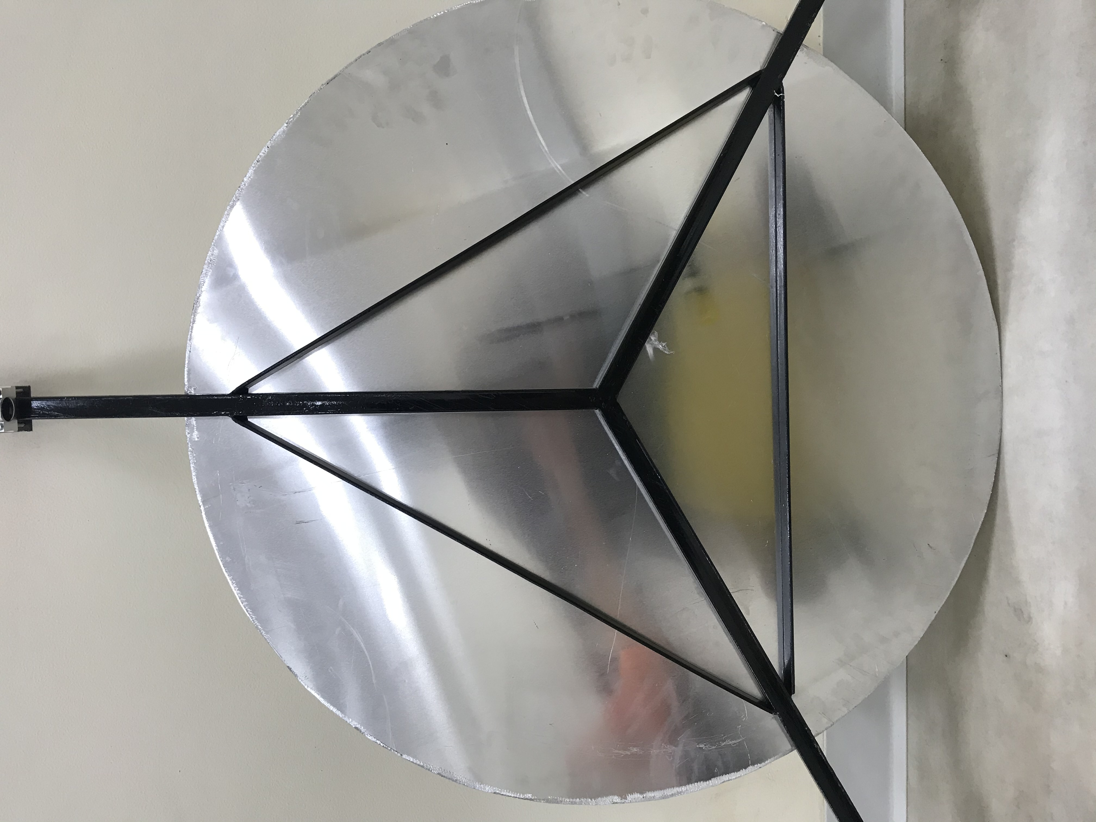
| Construction du plateau
| Les renforcements:

Slide 22
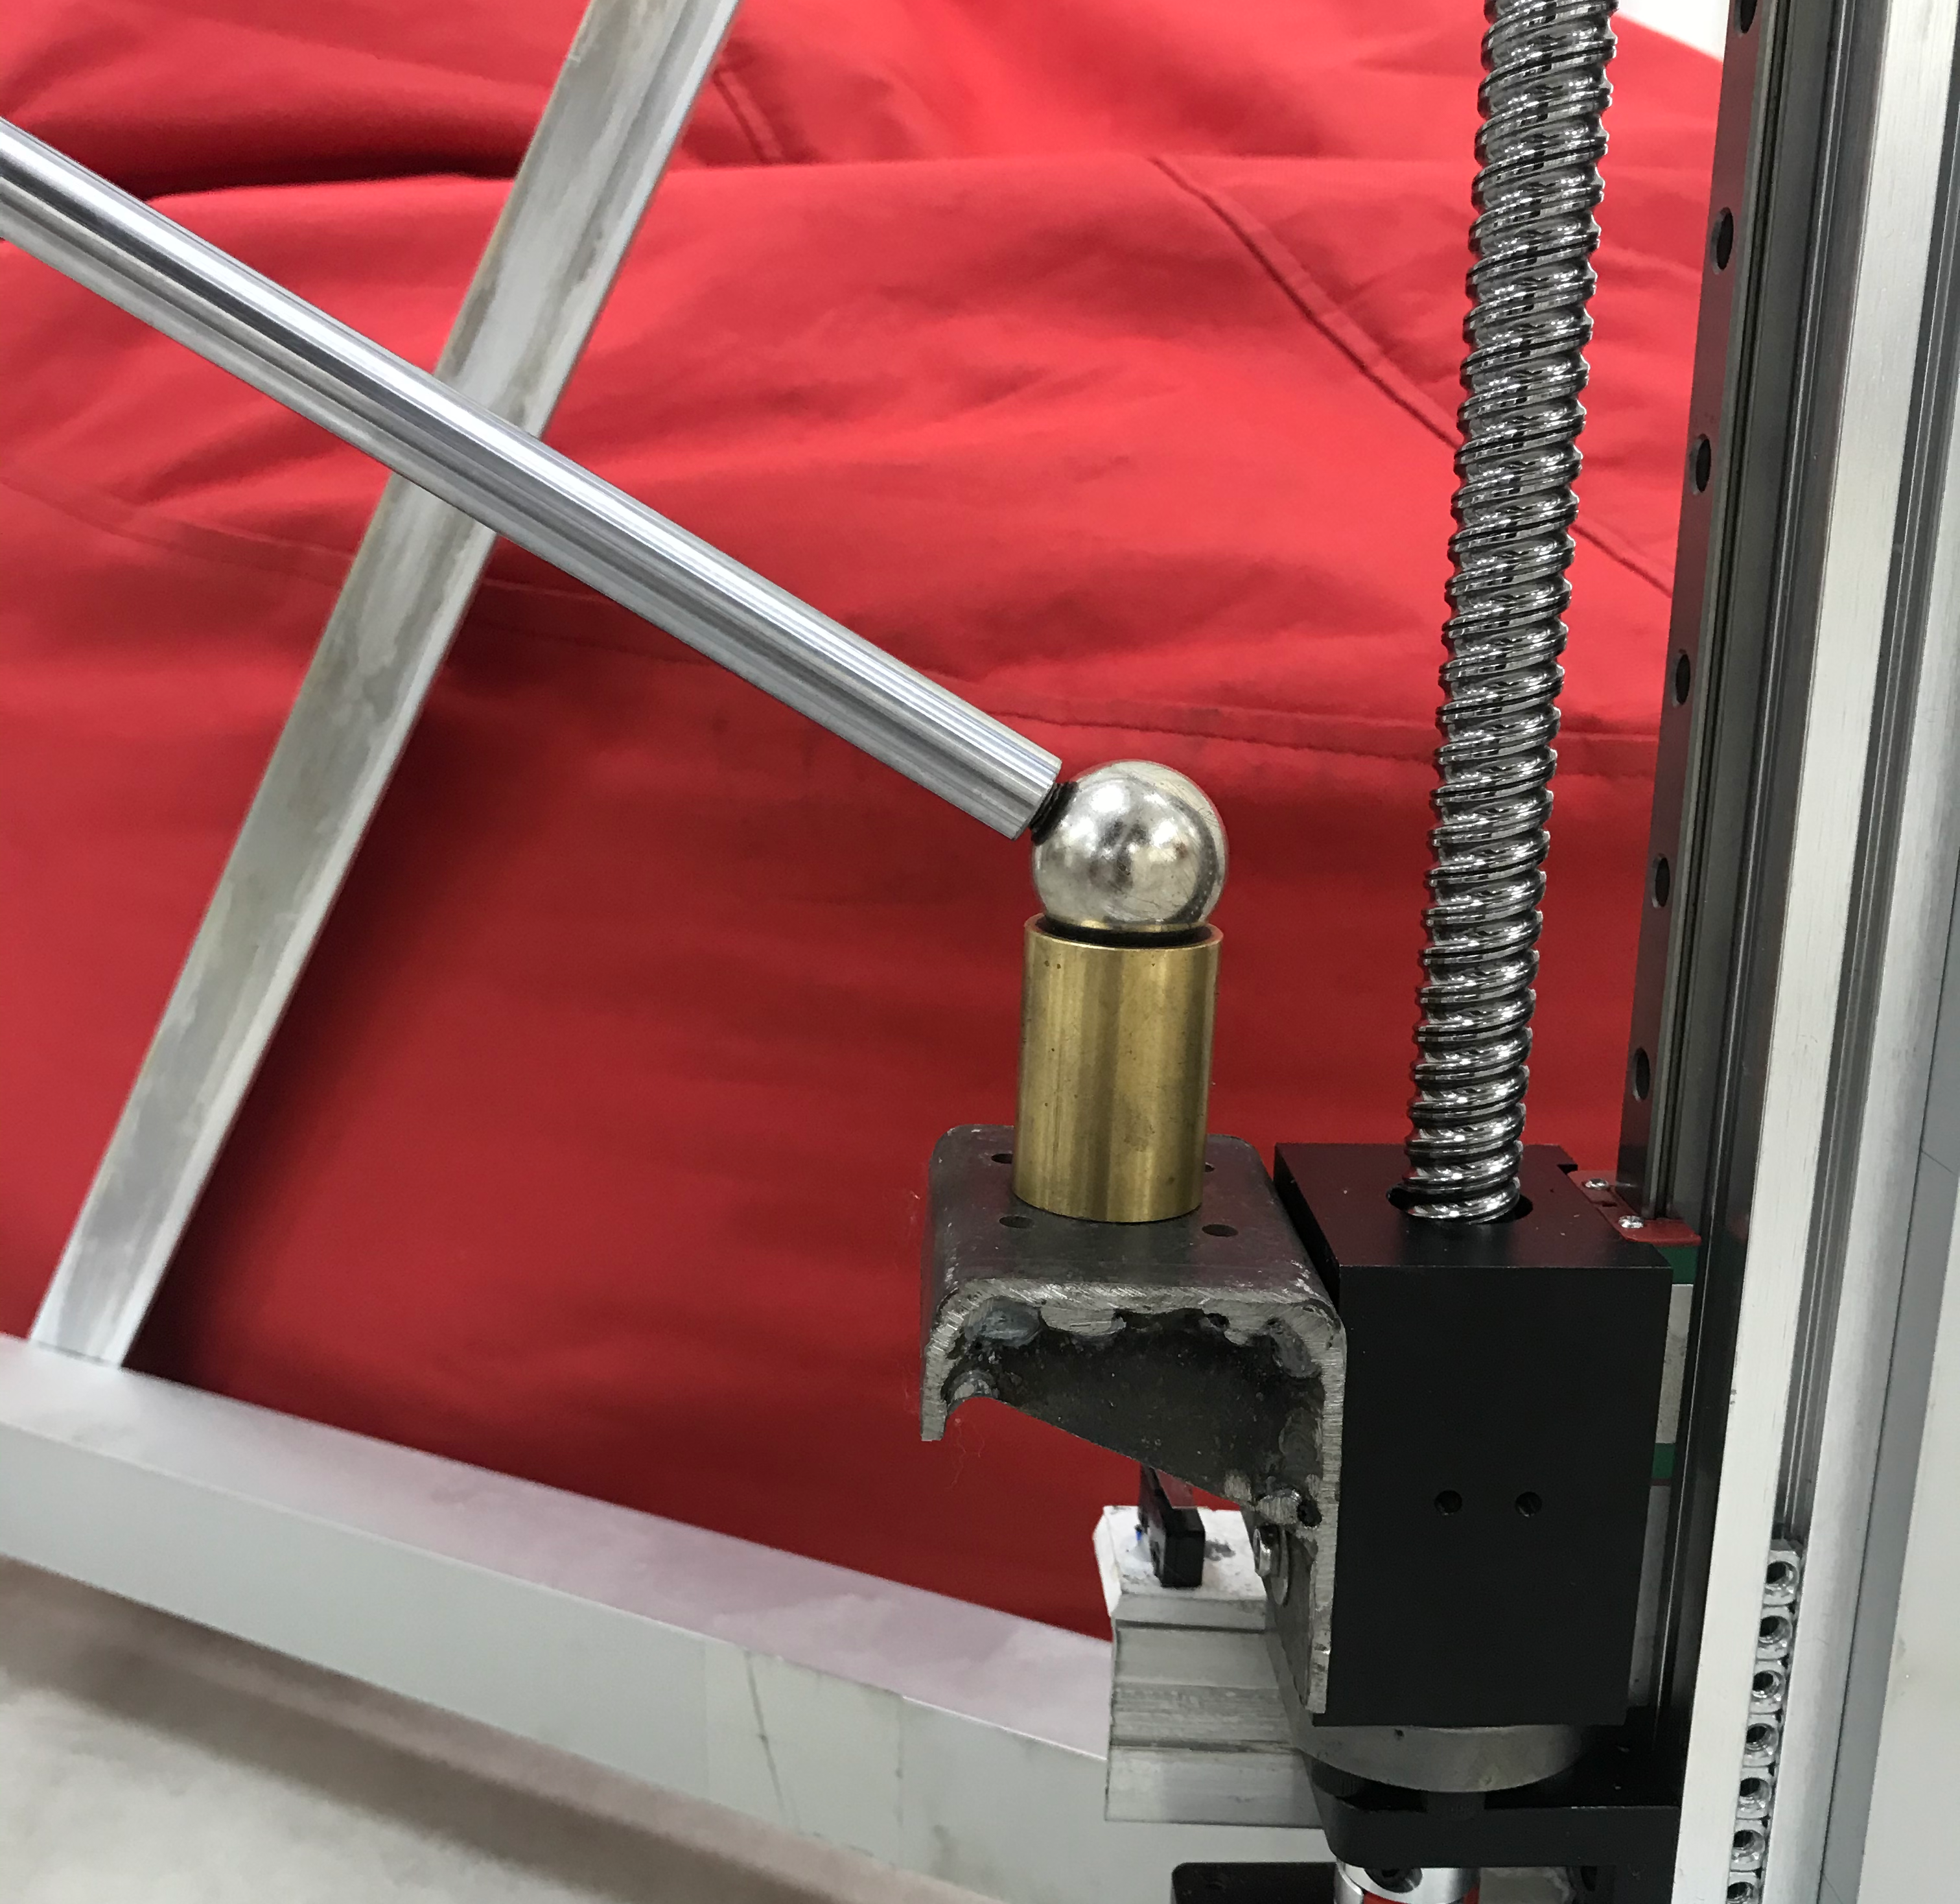
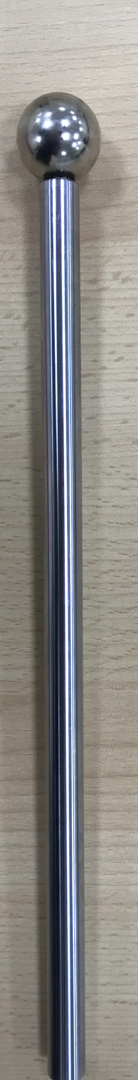
| Construction du plateau
| Les liaisons:

Slide 23
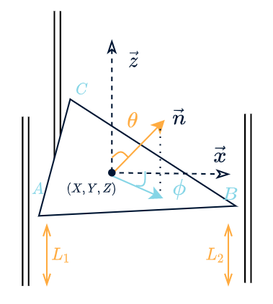
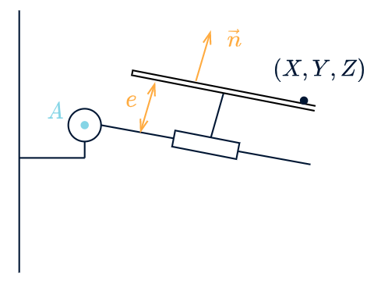
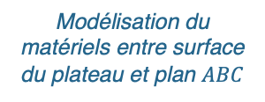
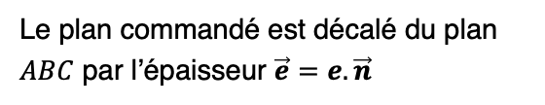
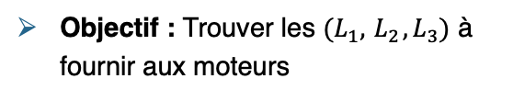
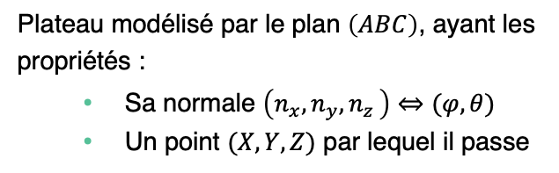
| Equations de commande:
Plateau modélisé par le plan $\left(ABC\right)$, ayant les propriétés :
Sa normale $\left(n_{x},n_{y}{,n}_{z}\right)⇔(φ, θ)$
Un point $(X, Y, Z)$ par lequel il passe
Le plan commandé est décalé du plan $ABC$ par l’épaisseur $\vec{e}=e.\vec{n}$
Vue 3D du plateau avec les différents paramétrages
Modélisation du matériels entre surface du plateau et plan $ABC$
Objectif : Trouver les ${(L}_{1},{ L}_{2}, L_{3})$ à fournir aux moteurs

Slide 24
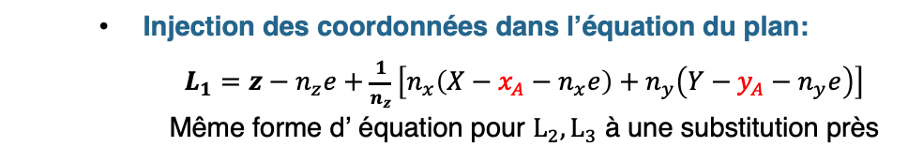

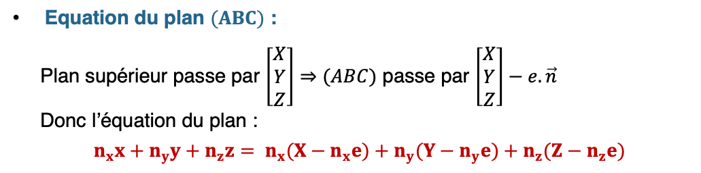
| Equations de commande:
Equation du plan $(ABC)$ :
Plan supérieur passe par $\left[\begin{matrix}X \\ Y \\ Z\end{matrix}\right]$ $⇒$ $(ABC)$ passe par $\left[\begin{matrix}X \\ Y \\ Z\end{matrix}\right]−e.\vec{n}$
Donc l’équation du plan :
$n_{x}x+n_{y}y+n_{z}z= n_{x}(X−n_{x}e)+n_{y}(Y−n_{y}e)+n_{z}(Z−n_{z}e)$
Coordonnées des rotules :
$$A=\left[\begin{matrix}−Rs_{π} \\ −Rc_{π} \\ L_{1}\end{matrix}\right] B=\left[\begin{matrix}Rs_{π} \\ −Rc_{π} \\ L_{2}\end{matrix}\right]C=\left[\begin{matrix}0 \\ R \\ L_{3}\end{matrix}\right]$$
Vue de coté de la liaison rotule – pivot glissant
Injection des coordonnées dans l’équation du plan:
$L_{1}=z−n_{z}e+\frac{1}{n_{z}}\left[n_{x}\left(X−x_{A}−n_{x}e\right)+n_{y}\left(Y−y_{A}−n_{y}e\right)\right]$
Même forme d’ équation pour $L_{2}, L_{3}$ à une substitution près

Slide 25
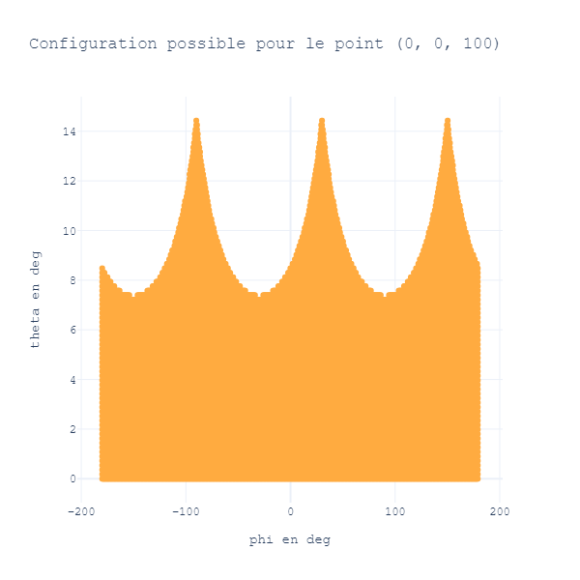
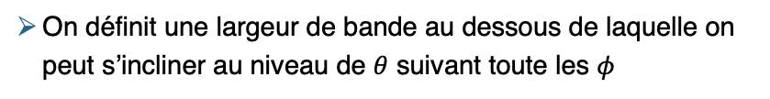
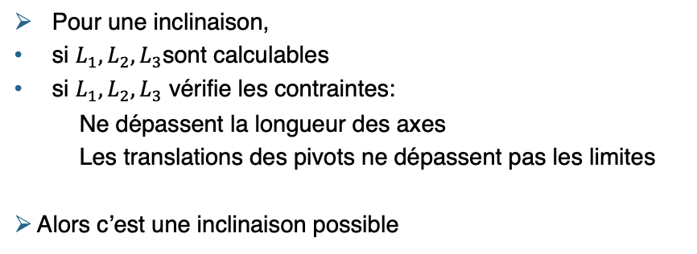
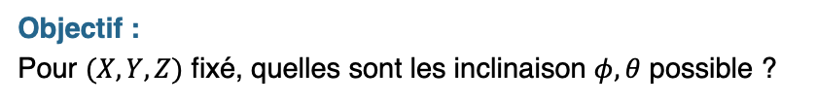
| Caractérisation des équations:
Objectif :
Pour $(X, Y, Z)$ fixé, quelles sont les inclinaison $φ, θ$ possible ?
Pour une inclinaison,
si $L_{1}, L_{2}, L_{3}$sont calculables
si $L_{1}, L_{2}, L_{3}$ vérifie les contraintes:
Ne dépassent la longueur des axes
Les translations des pivots ne dépassent pas les limites
Alors c’est une inclinaison possible
Largeur de la bande
On définit une largeur de bande au dessous de laquelle on peut s’incliner au niveau de $θ$ suivant toute les $φ$
Inclinaison possible pour le point (0,0,100)

Slide 26
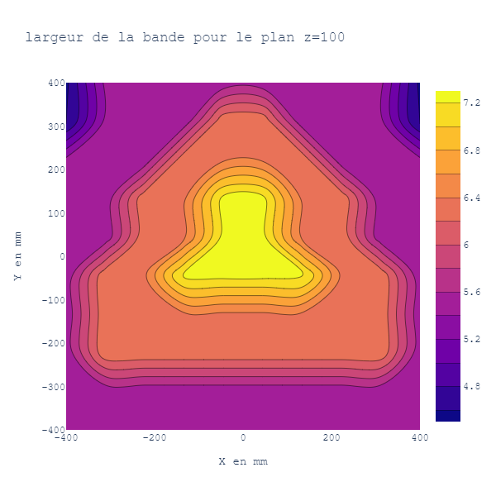


| Caractérisation des équations:
Evolution du minimum de largeur de bande en fonction de z
Évolution de la largeur de bande pour le plan$z = 100$
Non uniforme
Grande au centre et faible dans les extrémités
Pour ce plan, on a pas les 15°
L’inclinaison de 15° n’est pas possible dans tous les plans
Seule la région [344, 655] est dans laquelle 15° est possible

Slide 27



| Test des équations de commande:
Plateau commandé pour passé par $(0, 0, 500)$ et avoir l’inclinaison $φ=−90°;θ=15°$
Plateau commandé pour faire plusieurs inclinaison

Slide 28

Partie électrique

Slide 29
| Passage à Arduino:
Smoothieboard n’autorise pas l’utilisation de plus que 5 moteurs pas à pas, donc impossibilité de synchroniser entre la nacelle et le plateau
Smoothieboard ne gère pas la commande du plateau utilisé (nécessité d’utiliser les équations trouvées précédemment)

Slide 30

| Schéma électrique:
Ce montage concerne les trois moteurs de la nacelle.
Ce même montage sera repris pour les trois du plateau avec un deuxième driver et une deuxième alimentation

Slide 31


| Capteur fin de course:
Capteur fin de course
Montage capteur fin de course
2 capteurs fin de course dans chaque axe

Slide 32

| Extrudeuse:
Moteur pas à pas
Ventilateur
Tête chauffante
Capteur de température
MK8 Extruder

Slide 33

| Montage:
Moteur pas à pas
Besoin d’un driver
Ventilateur
Alimentation 12V
Tête chauffante
Alimentation 12V
Capteur tenpérature
Alimentation 5V, resistance 100kΩ

Slide 34

| Branchement final:

Slide 35

| Mesure de l’erreur:
Pour Z = 95 cm
Erreur = 3.6 cm
Point 1 : X1 = 50 cm, Y1 = 70 cm
Point 2 : X2 = 30 cm, Y2 = 40 cm

Slide 36

| Hypothèse justifiant l’erreur:
R
Le fichier de configuration de la carte Smoothie ne permet pas une description parfaite des défauts de conception de notre robot :
Les longueurs des bras (l) ne sont pas égales
Les trois rayons r de la nacelle ne sont pas égaux
Les trois rayons R ne sont pas égaux
Inclinaison des axes du robot
H
l
r

Slide 37


| Mesure des défauts de conception:
Les longueurs des bras ne sont pas égales :
l_{X} = 94 cm , l_{Y} = 94.1 cm , l_{Z} = 94 cm
Les trois rayons r de la nacelle ne sont pas égaux :
r_{X} = 17.55 cm , r_{Y} = 16.35 cm , r_{Z} = 17.45 cm
Les trois rayons R ne sont pas égaux :
R_{X} = 72.5 cm , R_{Y} = 76.5 cm , R_{Z} = 70 cm
Inclinaison des bras du robot:
Axe du robot
Pour l’axe X : θ = 1° et φ = 2°
Pour l’axe Y : θ = 2° et φ = 1°
Pour l’axe Z : θ = 1° et φ = -1°

Slide 38





| Démarche pour simuler les imperfections:
On obtient l’erreur
L’erreur sera la distance $|\left|\vec{PP^{′}}\right||$
Situation actuelle :
Robot imparfait commander par des équations d’un robot parfait
Simulation de l’impact de l’utilisation d’équation parfaite dans la commande d’un robot imparfait
On atteint un point P$′$
On injecte $L_{1}L_{2}L_{3}$ dans les équations imparfaites
On obtient les commandes
On obtient $L_{1}L_{2}L_{3}$ à fournir aux trois moteurs
Schéma de la démarche
On veut aller $à P$ :
On injecte les coordonnées de A dans les équations de commande parfaite

Slide 39


| Équations du robot imparfait :
On prend en considération les défauts de conception
On obtient au total 15 paramètres qui décrivent le robot au lieu de 3 dans le cas parfait
La distance séparant les axes du centre du robot et la largeur de la nacelle diffèrent selon les axes
Inclinaison des axes
Chaque axe et inclinée par deux angles $\left(φ_{i}, θ_{i}\right)$
La longueur des bras diffère selon les axes
Remarques sure la nouvelle modélisation:
On prend en considération plus de détails
On perd la forme analytique des équations de commande

Slide 40



| Résultats de la simulation:
Erreur peut atteindre 7cm
Erreur non uniforme sur l’espace de travail
Erreur qui augmente plus on travaille dans un $Z$ grand
(10cm pour le plan Z=70cm)
Erreur quadratique en cm
Pour Z = 0 cm
Erreur quadratique en cm pour Z=70cm
Note: Simulation effectuée avec les paramètres réels du robot.

Slide 41
| Résultats de la simulation:
Simulation illustrant les observations des manipulations
Agir sur la commande
Utilisation des équations réelles au lieu des équations parfaites
Implémentation de la mesure corrective diminue l’erreur de 3.6cm à 1 cm

Slide 42



| Interface de commande:
Objectif de réalisation:
Enlever la contrainte de « code » pour la commande
Donner accès à toutes les fonctionnalités offertes par le robot
01
Interface développer en utilisant les UI web technologies
(Framework React et Material-UI)
Interface graphique cross-plateforme
(Windows et Mac)
02
Mode de fonctionnement manuelle
Mode de fonctionnent automatique
03

Slide 43

| Démonstration:
Commander la nacelle, le plateau ou les deux simultanément
Lire un fichier .csv et exécuter ces commande
Initialiser la nacelle et le plateau

Slide 44


Acquisition du fichier de point

Slide 45

Marketing :

Slide 46
Root Cause Analysis Infographics
Here is where this template begins
Problem
Cause
Cause
Cause
Cause

Slide 47
Root Cause Analysis Infographics
Share results
Define Problem
Jupiter is a gas giant and also the biggest planet
Mercury is the closest planet to the Sun
Results evaluation
Steps of root cause analysis
Data collection
Earth is the only planet that harbors life
Despite being red, Mars is a very cold place
Test solutions
Root cause analysis
Neptune is the farthest planet from the Sun
Venus has a beautiful name and is the second

Slide 48
Root Cause Analysis Infographics
01
02
03
04
Technical barrier
Economic & financial
Legal & regulatory
Institutional & organization
Jupiter is a gas giant and the biggest object in the Solar System
Mercury is the closest planet to the Sun and the smallest one
Despite being red, planet Mars is actually a very cold place
Neptune is the fourth-largest planet in the entire Solar System

Slide 49
Root Cause Analysis Infographics
Share results
Define Problem
Results evaluation
Mercury is the closest planet to the Sun
Despite being red, Mars is a cold place
Saturn is a gas giant and has rings
Data collection
Test solutions
Root cause
Venus is the second planet from the Sun
Neptune is the farthest planet from the Sun
It’s a gas giant and the biggest planet

Slide 50
Root Cause Analysis Infographics
Cause 1
Cause 2
Cause 3
Cause 4
Cause 5
10%
20%
10%
50%
10%
What
How
Who
When
Status
Mercury is the smallest planet of them all
Jupiter is the biggest planet of them all
It has a beautiful name and is the second planet
Despite being red, Mars is a cold place
Neptune is the farthest planet from the Sun

Slide 51
Root Cause Analysis Infographics
01
Incident situation
03
04
05
06
Compare
Differences
Evaluate
Integrate
02
Incident-free situation
Factors to consider
Who
What
Where
When
Conditions
Events
Resources
Tasks

Slide 52
Root Cause Analysis Infographics
Description
Impact
01
Why?
Jupiter is a gas giant and also the biggest planet
Jupiter is a gas giant and also the biggest planet
02
Why?
Earth is the only planet that harbors life
Earth is the only planet that harbors life
03
Why?
Neptune is the farthest planet from the Sun
Neptune is the farthest planet from the Sun
Mercury is the closest planet to the Sun
Mercury is the closest planet to the Sun
04
Why?
Despite being red, Mars is a very cold place
Despite being red, Mars is a very cold place
05
Why?

Slide 53
Root Cause Analysis Infographics
50%
25%
25%
Causes
Symptoms
Problem
It is the biggest object in the Solar System
It is composed of hydrogen and helium
Despite being red, Mars is a very cold place

Slide 54
Root Cause Analysis Infographics
02
Performance
01
Venus is terribly hot
03
Expectation
Skills
Mercury is the first
Mars is a cold place
Effect
04
06
Environment
Support
Saturn is ringed
05
Earth harbors life
Motivation
The Sun is a star

Slide 55
Root Cause Analysis Infographics
01
02
03
04
Technical barrier
Economic & financial
Legal & regulatory
Institutional & organization
It’s the closest planet to the Sun and the smallest one
It’s a gas giant and the biggest object in the Solar System
Saturn, the ringed planet, is composed of hydrogen and helium
Despite being red, Mars is actually a very cold place

Slide 56
Root Cause Analysis Infographics
Apparent problem
Symptom
Symptom
Symptom
Possible cause
Possible cause
Possible cause
Possible cause
Possible cause
Actual Root Cause

Slide 57
Root Cause Analysis Infographics
10%
30%
20%
40%
What
How
Who
When
Mercury is the closest object to the Sun
Saturn is composed of hydrogen and helium
Neptune is the farthest planet from the Sun
Earth is the third planet from the Sun

Slide 58
Root Cause Analysis Infographics
Technical barrier
10%
Jupiter is a gas giant and the biggest planet
Economic & financial
20%
Neptune is the farthest planet from the Sun
Legal & regulatory
30%
Saturn is composed of hydrogen and helium
Institutional
40%
Mercury is the closest object to the Sun

Slide 59
Root Cause Analysis Infographics
Symptom
Symptom
Problem
Symptom
Cause 1
Cause 2
Cause 3
Cause 4

Slide 60
Root Cause Analysis Infographics
Why?
Impact
Mercury is the closest planet to the Sun
Mercury is the closest planet to the Sun
Jupiter is a gas giant and the biggest planet
Root cause analysis
Jupiter is a gas giant and the biggest planet
Neptune is the farthest planet from the Sun
Neptune is the farthest planet from the Sun
Despite being red, Mars is a very cold place
Despite being red, Mars is a very cold place
Earth is the only planet that harbors life
Earth is the only planet that harbors life

Slide 61
Root Cause Analysis Infographics
Share results
01
Define Problem
Jupiter is a gas giant and also the biggest planet
Mercury is the closest planet to the Sun
06
02
Results evaluation
Root cause analysis
Data collection
Earth is the only planet that harbors life
Despite being red, Mars is a very cold place
05
03
Test solutions
Root cause analysis
Neptune is the farthest planet from the Sun
04
Venus has a beautiful name and is the second

Slide 62
Root Cause Analysis Infographics
Technical barrier
01
Jupiter is a gas giant and the biggest planet
Economic & financial
02
Earth is the third planet from the Sun
Legal & regulatory
03
Mercury is the closest planet to the Sun
Institutional
04
Saturn is composed of hydrogen and helium

Slide 63
Root Cause Analysis Infographics
Causes
Symptoms
Cause 1
Symptom 1
1
Earth is the third planet from the Sun
Mercury is the closest object to the Sun
4
Cause 2
Symptom 2
2
Neptune is the farthest planet from the Sun
Despite being red, Mars is a cold place
5
Cause 3
Symptom 3
3
Saturn is composed of hydrogen and helium
Jupiter is a gas giant and the biggest planet
6

Slide 64
Root Cause Analysis Infographics
Share results
01
02
Define Problem
Jupiter is a gas giant and also the biggest planet
Mercury is the closest planet to the Sun
Results evaluation
03
04
Data collection
Earth is the only planet that harbors life
Despite being red, Mars is a very cold place
Test solutions
05
06
Root cause analysis
Neptune is the farthest planet from the Sun
Venus has a beautiful name and is the second

Slide 65
Root Cause Analysis Infographics
01
02
03
04
05
06
Share results
Define problem
Results evaluation
Data collection
Test solutions
Root cause analysis
It’s the only planet with rings
It's the biggest one of them all
The Moon is a natural satellite
Venus has a beautiful name
Mercury is the smallest planet
Despite being red, it’s a cold place

Slide 66
Root Cause Analysis Infographics
Share results
Define problem
Venus has a beautiful name and is the second planet
Saturn is composed mostly of hydrogen and helium
Results evaluation
Data collection
Mercury is the closest planet to the Sun and smallest one
It’s the farthest planet from the Sun and the fourth-largest
Test solutions
Root cause analysis
Despite being red, Mars is actually a cold place
It’s a gas giant and the biggest planet of them all

Slide 67
Root Cause Analysis Infographics
Share results
Define problem
Evaluation
Mercury is the smallest planet
The Moon is a natural satellite
It’s the only planet that harbors life
Data collection
Test solutions
Cause analysis
It's the biggest one of them all
Venus has a beautiful name
It’s the ringed planet and a gas giant

Slide 68
Root Cause Analysis Infographics
Problem
Cause 1
Cause 2
Symptom
Cause 3
Cause 4
Cause 5
Cause 6
Symptom
Cause 7
Cause 7

Slide 69
Root Cause Analysis Infographics
Expectation
Performance
Skills
Effect
Mercury is the smallest planet
The Moon is a natural satellite
The only planet that harbors life
It's the biggest one of them all
Venus has a beautiful name
The ringed planet and a gas giant
Environment
Motivation
Support

Slide 70
Root Cause Analysis Infographics
Problem
Symptom 1
Symptom 2
Symptom 3
Possible cause 1
Possible cause 2
Possible cause 3
Possible cause 4
Possible cause 5
Root Cause

Slide 71
Root Cause Analysis Infographics
Expectation
Performance
Skills
Jupiter is a gas giant and the biggest planet
Earth is the only planet that harbors life
Neptune is the farthest planet from the Sun
Effect
Environment
Motivation
Support
Mercury is the closest planet to the hot Sun
Despite being red Mars is a very cold place
Venus has a beautiful name and it’s cold

Slide 72
Root Cause Analysis Infographics
Problem
Symptom
Symptom
Cause
Cause
Cause
Neptune is the farthest planet from the Sun
Jupiter is the biggest planet of them all
Earth is the third planet and it harbors life
Cause
Cause
Cause
Venus has a nice name, but it’s a cold place
Despite being red, Mars is a very cold place
Saturn is the ringed one and a gas giant

Slide 73
Root Cause Analysis Infographics
01
02
Technical barrier
Economic & financial
25%
25%
Despite being red, Mars is actually a cold place. This planet is full of iron oxide dust
Jupiter is a gas giant, the biggest planet in the Solar System and the fourth-brightest
03
04
Legal & regulatory
Institutional & organization
40%
10%
Venus has a beautiful name and is the second planet from the Sun. It’s terribly hot
Neptune is the farthest planet from the Sun and the fourth-largest by diameter in the Solar System

Slide 74
Root Cause Analysis Infographics
1
2
3
4
Mercury is the closest planet to the Sun and the smallest one
Venus has a beautiful name and is the second planet from the Sun
Saturn, the ringed one, is composed mostly of hydrogen and helium
Neptune is the farthest planet from the Sun and the fourth-largest
Technical barrier
Economic & financial
Legal & regulatory
Institutional & organization

Slide 75
Root Cause Analysis Infographics
Despite being red, Mars is a cold place
Technical
Saturn is a gas giant and has rings
Economic
Mercury is the closest planet to the Sun
Legal
Venus is the second planet from the Sun
Institutional

Slide 76
Root Cause Analysis Infographics
Share results
Define problem
Neptune is the farthest planet from the Sun
Venus has a nice name, but it’s a cold place
Results evaluation
Data collection
Jupiter is the biggest planet of them all
Despite being red, Mars is a very cold place
Test solutions
Root cause analysis
Earth is the third planet and it harbors life
Saturn is the ringed one and a gas giant

Slide 77
Instructions for use
In order to use this template, you must credit Slidesgo and Freepik in your final presentation and include links to both websites.
You are allowed to:
- Modify this template.
- Use it for both personal and commercial projects.
You are not allowed to:
- Sublicense, sell or rent any of Slidesgo Content (or a modified version of Slidesgo Content).
- Distribute Slidesgo Content unless it has been expressly authorized by Slidesgo.
- Include Slidesgo Content in an online or offline database or file.
- Offer Slidesgo templates (or modified versions of Slidesgo templates) for download.
- Acquire the copyright of Slidesgo Content.
For more information about editing slides, please read our FAQs or visit Slidesgo School:
https://slidesgo.com/faqs and https://slidesgo.com/slidesgo-school

Slide 78
Infographics
You can add and edit some infographics to your presentation to present your data in a visual way.
Choose your favourite infographic and insert it in your presentation using Ctrl C + Ctrl V or Cmd C + Cmd V in Mac.
Select one of the parts and ungroup it by right-clicking and choosing “Ungroup”.
Change the color by clicking on the paint bucket.
Then resize the element by clicking and dragging one of the square-shaped points of its bounding box (the cursor should look like a double-headed arrow). Remember to hold Shift while dragging to keep the proportions.
Group the elements again by selecting them, right-clicking and choosing “Group”.
Repeat the steps above with the other parts and when you’re done editing, copy the end result and paste it into your presentation.
Remember to choose the “Keep source formatting” option so that it keeps the design. For more info, please visit Slidesgo School.

